Slide 1
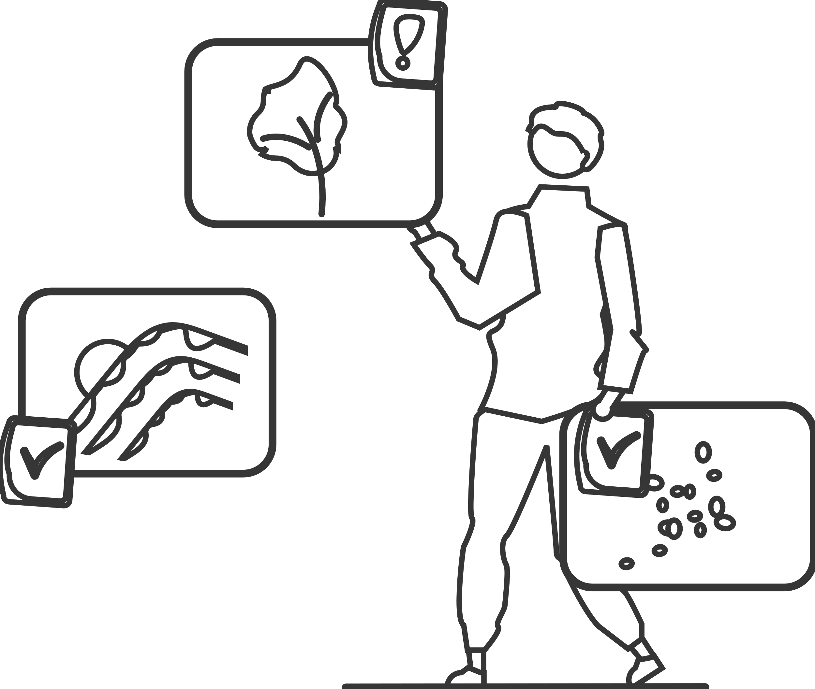
基于智能手机的人类活动识别

Slide 2
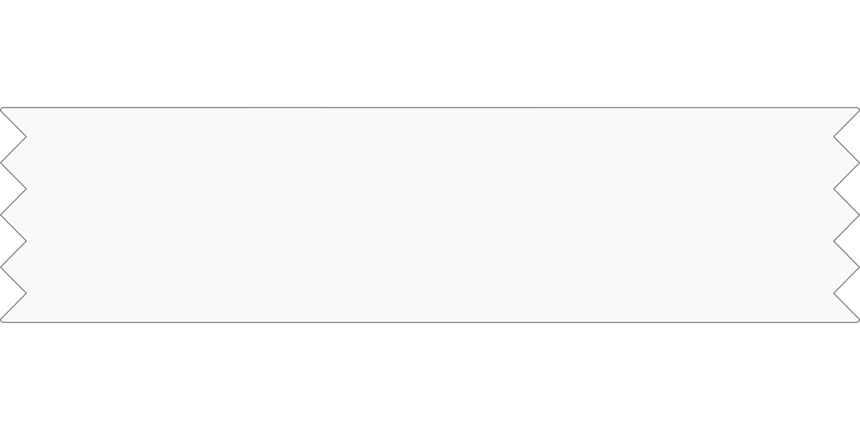
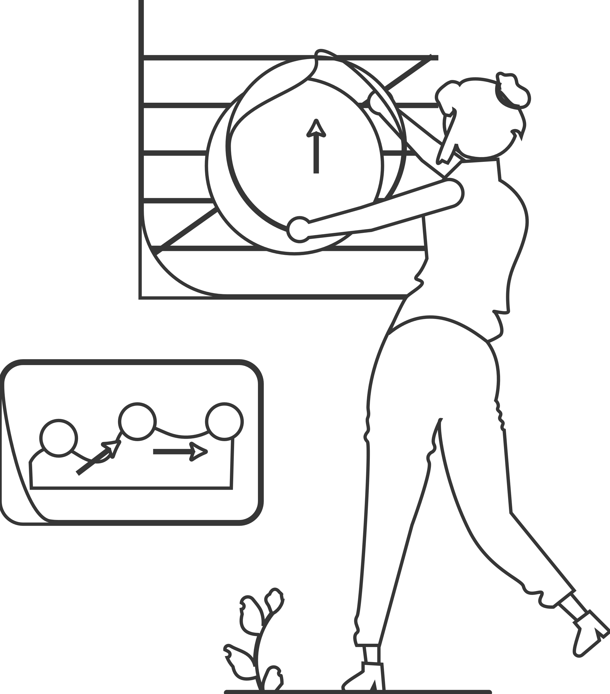
目录
1.技术方案
2.设计实现
3.存在问题
4.实现结果

Slide 3

PART-1
技术方案

Slide 4
核心技术栈
移动端框架：Android
传感器数据：加速度计、陀螺仪
数据处理：Kotlin (移动端)、Python (训练端)
模型训练：PyTorch、CNN+Transformer 架构
模型部署：TFLite 格式转换与移动端集成

Slide 5
数据采集方案
采集频率：50Hz (通过 20ms 间隔控制)
数据格式：CSV 格式存储，包含时间戳、活动标签、三轴加速度、三轴陀螺仪数据
存储路径：外部存储 / HAR 目录或应用内部存储
已有数据集
UCI-HAR
UCI-WISDM

Slide 6
模型训练流程
数据预处理与增强
滑动窗口分割时序数据
MobileViT 模型训练
模型转换（ONNX→TFLite）
多位置模型支持（腰部、裤兜、手拿）

Slide 7
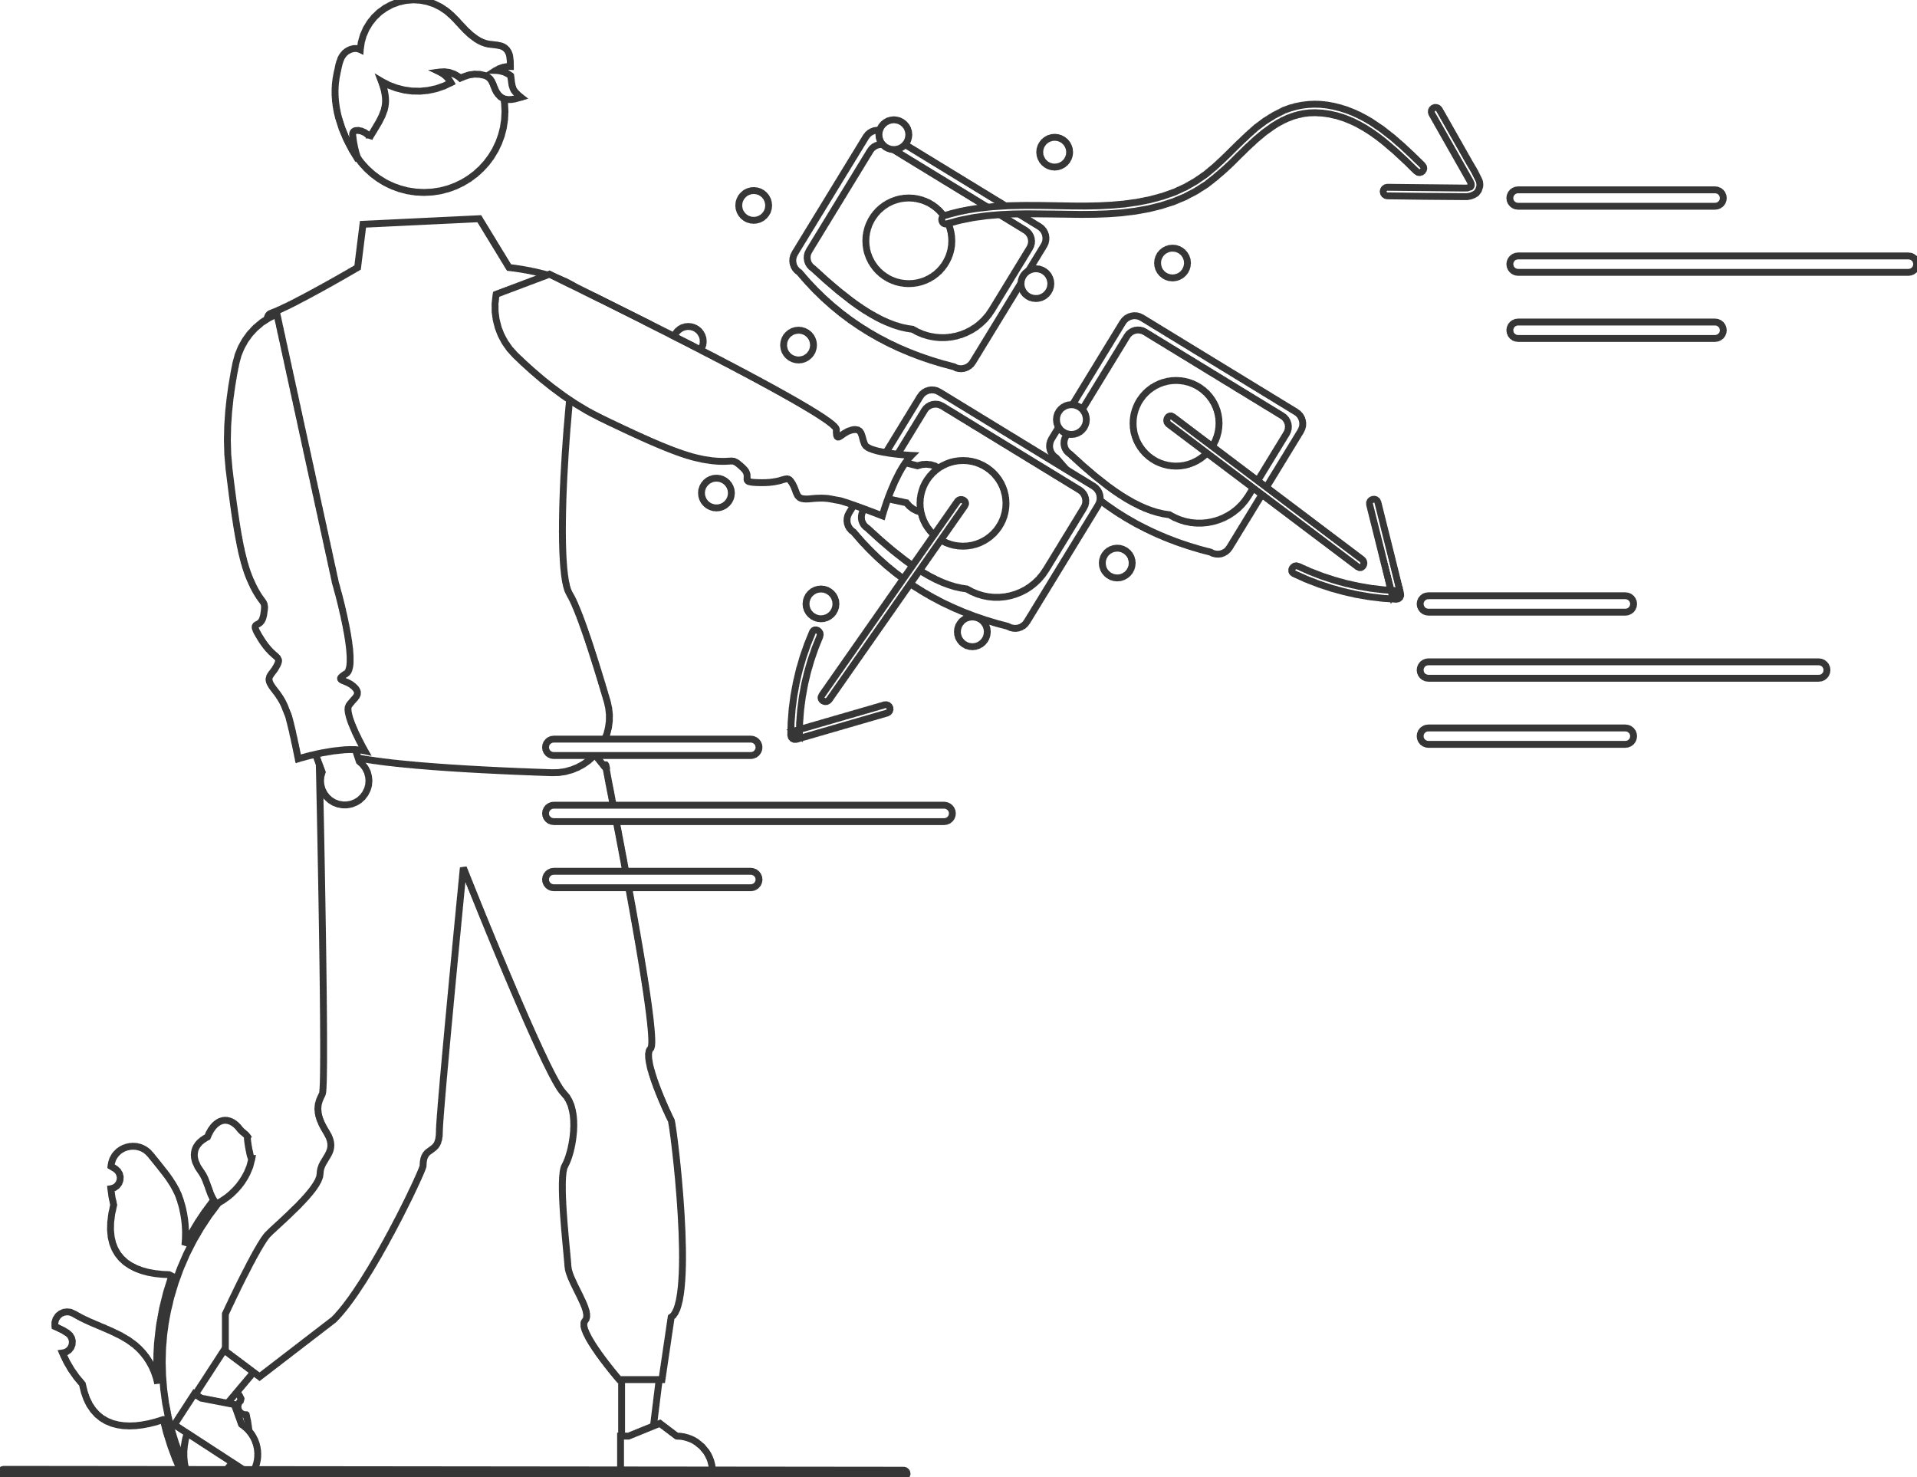
PART-2
设计实现
汇报人：OfficePLUS

Slide 8
UI 组件设计
活动标签输入组件（ActivityInput）
传感器数据实时展示（SensorDisplay）
加速度波形（AccelerationWaveformDisplay）
状态卡片（StatusCard）

Slide 9
核心功能模块
传感器管理：注册 / 注销加速度计和陀螺仪监听
数据采集控制：开始 / 停止采集逻辑
数据存储：CSV 格式转换与文件保存

Slide 10
训练端实现
数据加载与预处理
滑动窗口数据准备
MobileViT 模型定义与训练
CNN-Transformer模型混合精度加速训练
模型格式转换与导出

Slide 11
train_transformer.py
特点：
使用混合精度加速（torch.cuda.amp.GradScaler）
导出为 ONNX格式
针对 3 轴加速度数据优化

Slide 12
train.py
特点：
无混合精度加速（基础训练流程）
导出为 ONNX 格式
针对 9 轴融合信号优化

Slide 13
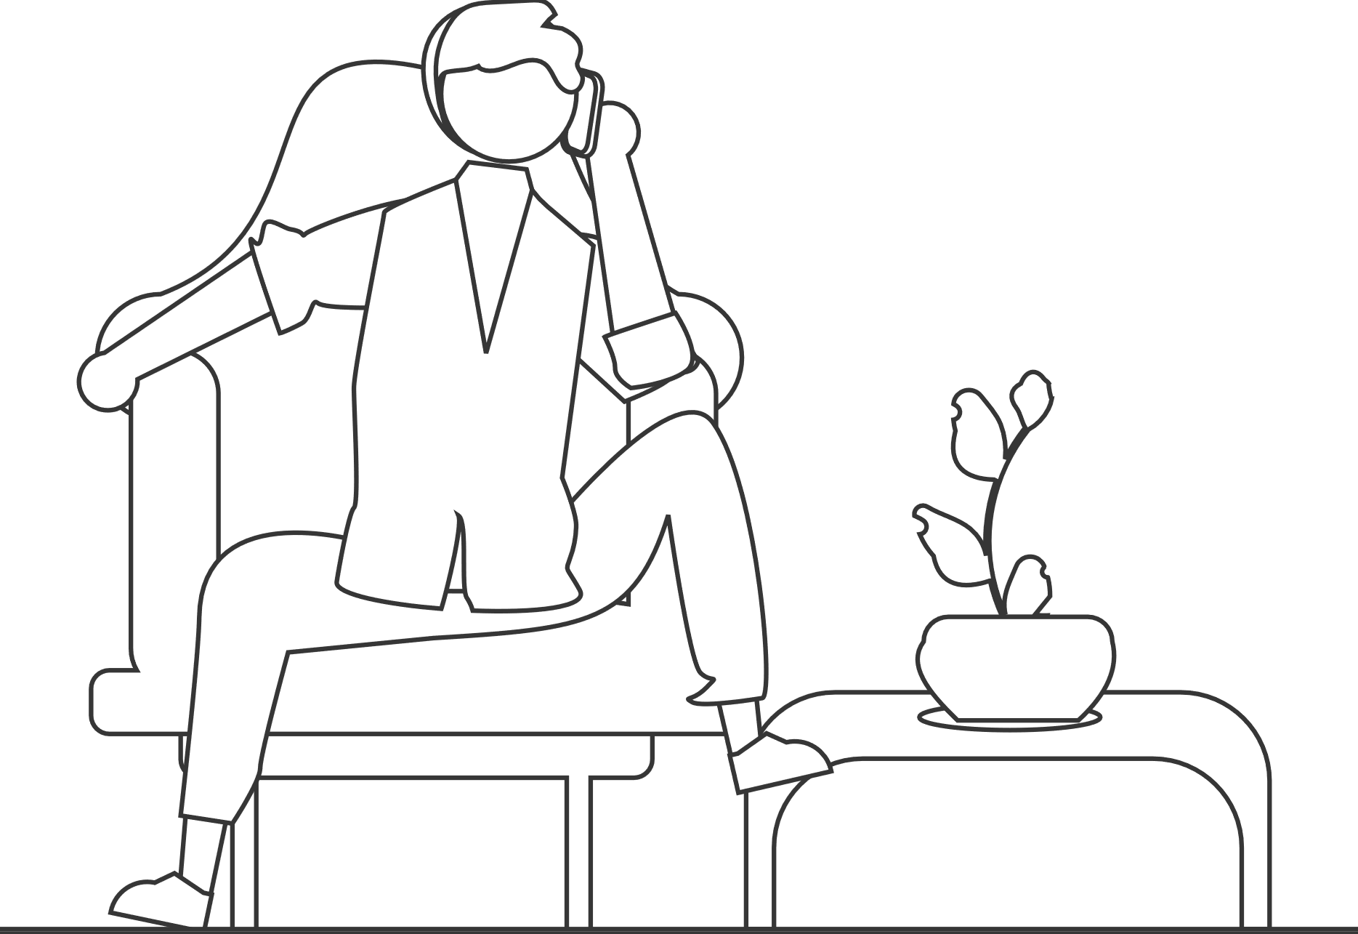
PART-3
存在问题
汇报人：OfficePLUS

Slide 14
数据采集一致性
设备位置依赖用户手动控制，可能导致数据偏差
缺少自动校验机制确保采集环境符合标准
权限与存储
外部存储依赖手动创建目录，可能导致保存失败
权限处理不够完善，可能出现文件访问错误
模型部署
多模型切换逻辑简单，未考虑模型加载效率
缺少模型性能评估指标展示

Slide 15
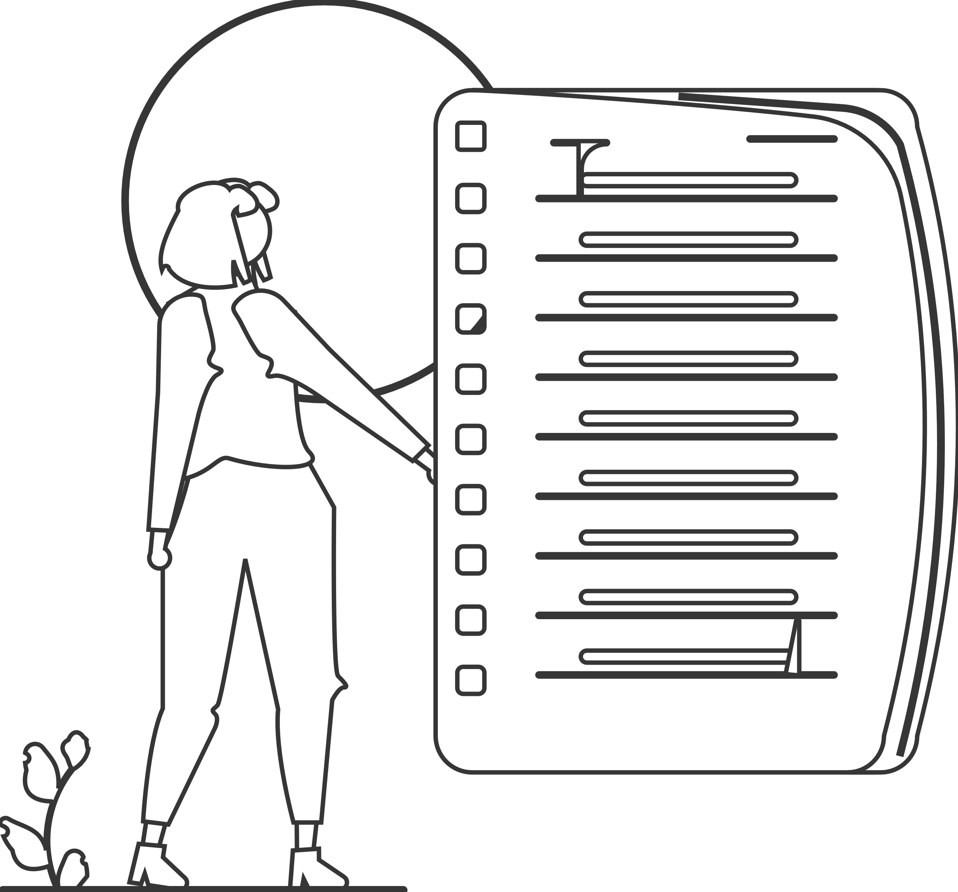
PART-4
实现结果

Slide 16
功能实现
成功实现传感器数据实时采集与展示
完成加速度波形图动态绘制
实现数据 CSV 格式存储功能
数据输出
包含完整的传感器数据与标签信息
识别能力
支持多种日常活动识别（行走、慢跑、上下楼梯等）
针对不同设备位置优化的模型选择

Slide 17
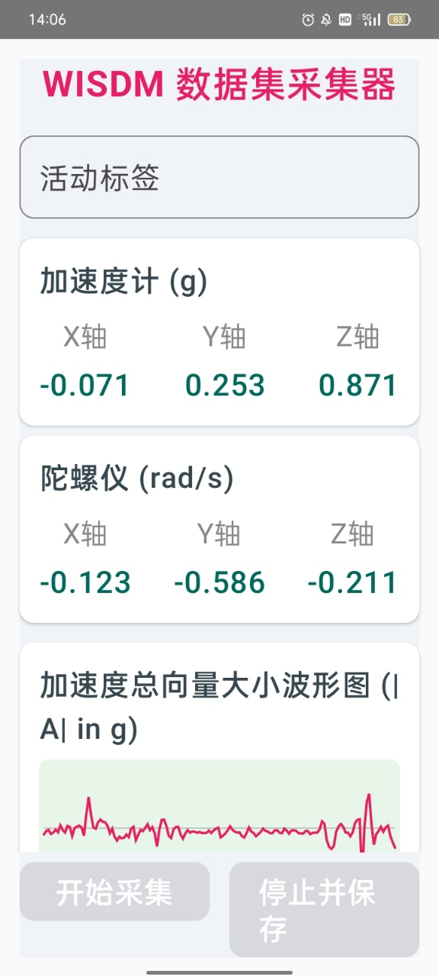
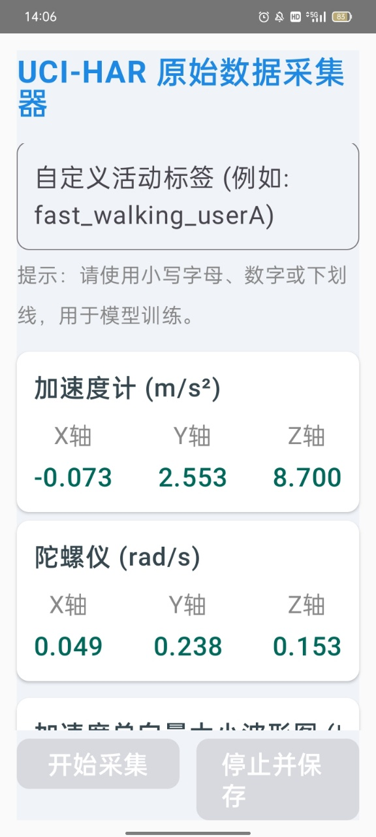
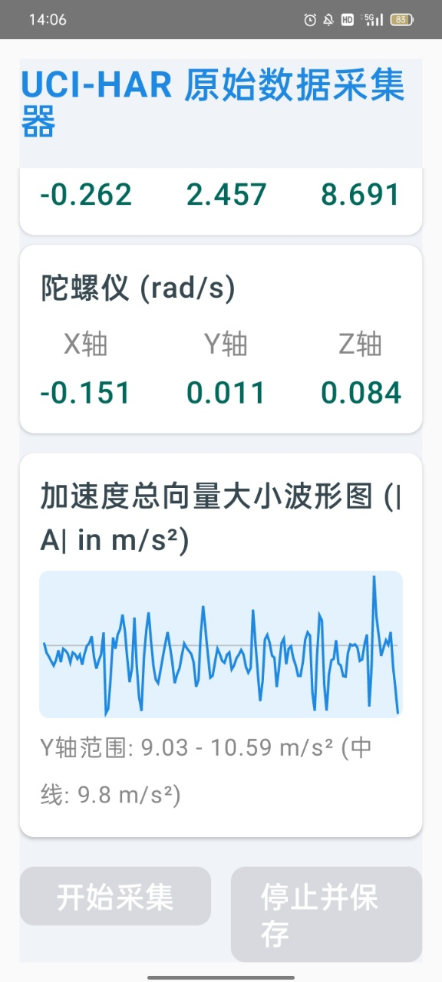

Slide 18
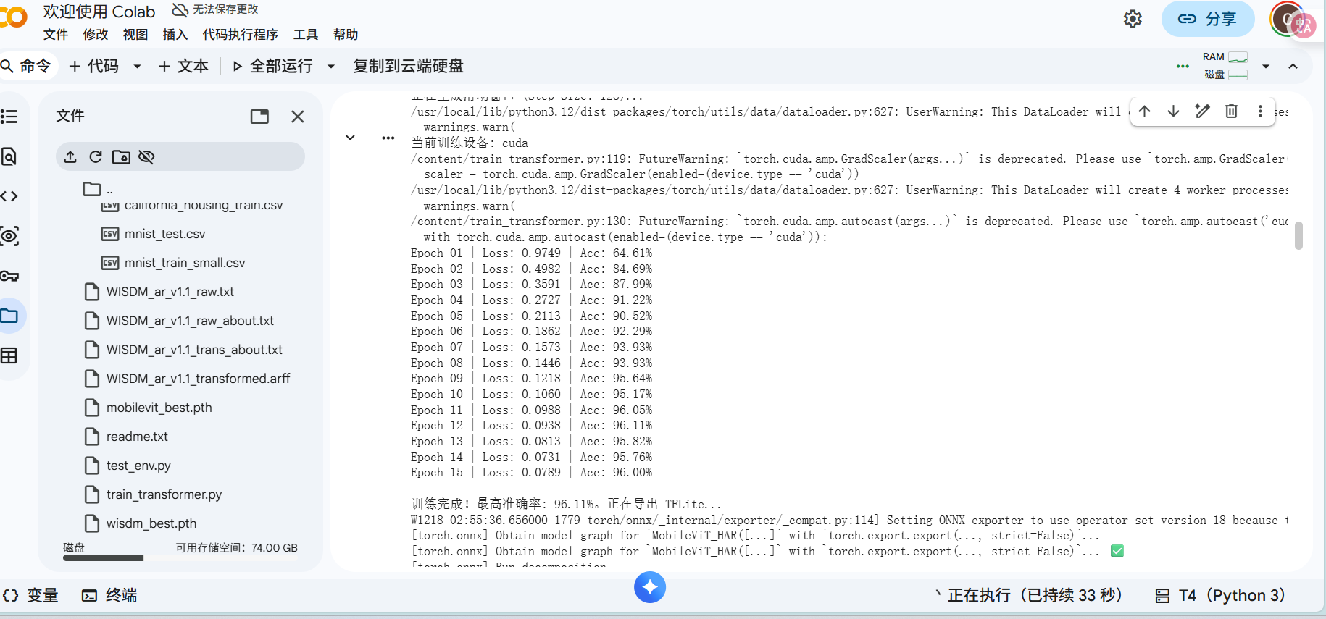
mobileViT模型训练UCI-WISDM数据集

Slide 19
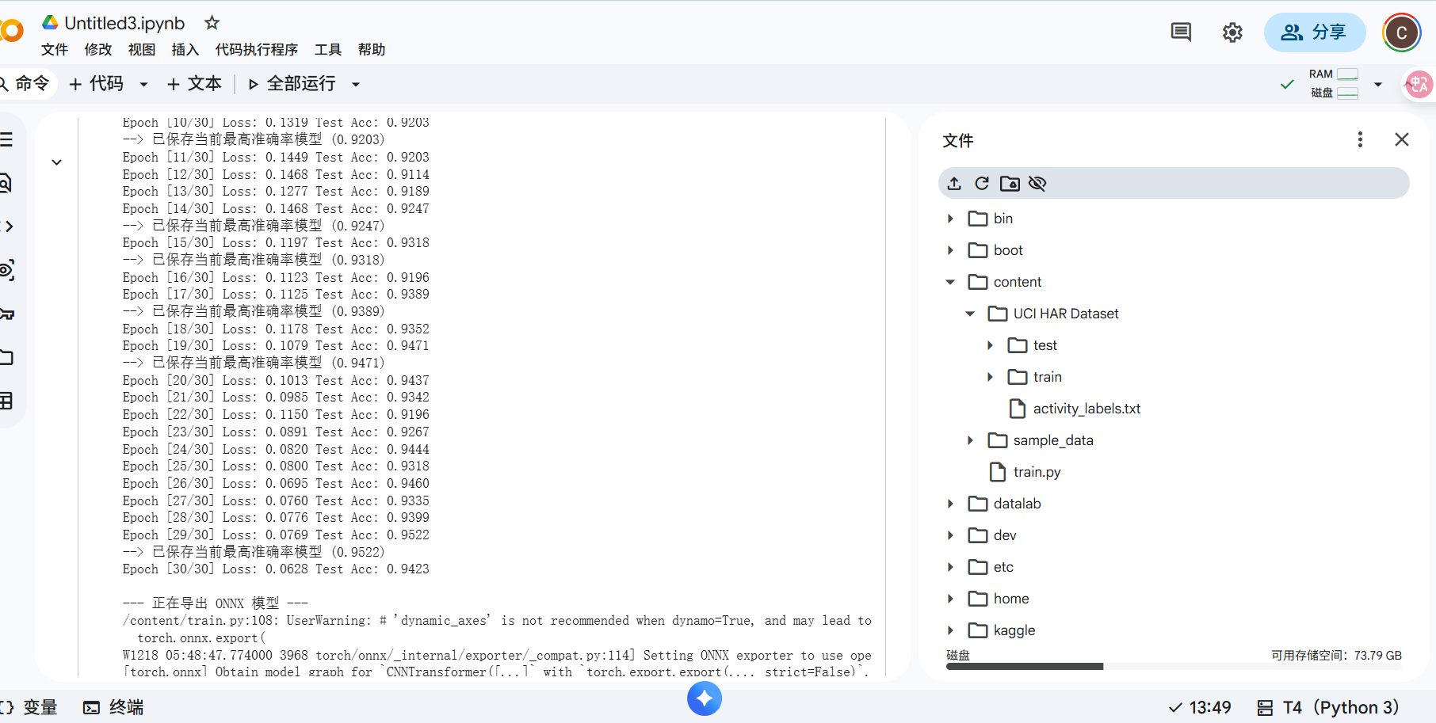
CNN-Transformer模型训练UCI-HAR数据集

Slide 20
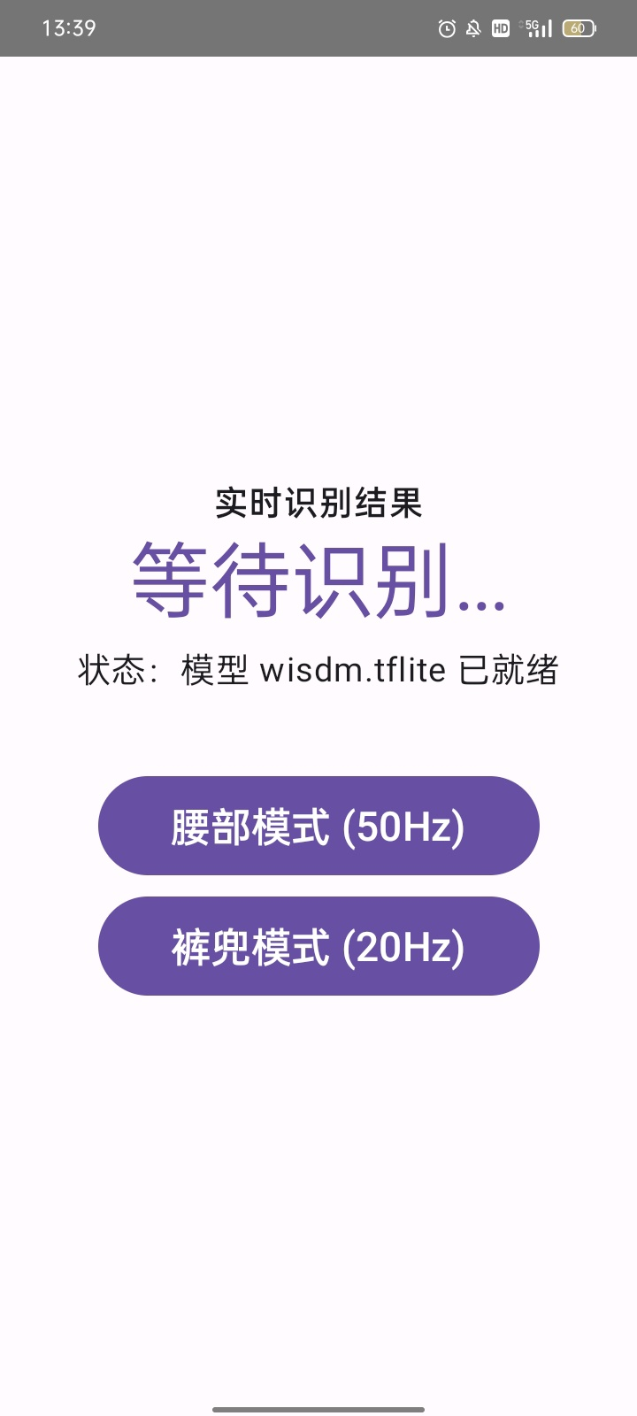
人类活动识别APP
问题总结:
1.识别精度不够
2.上下楼无法精确识别
3.出现部分识别错误
4.自采数据，即手拿模式，由于算子不兼容，数据无法使用

Slide 21
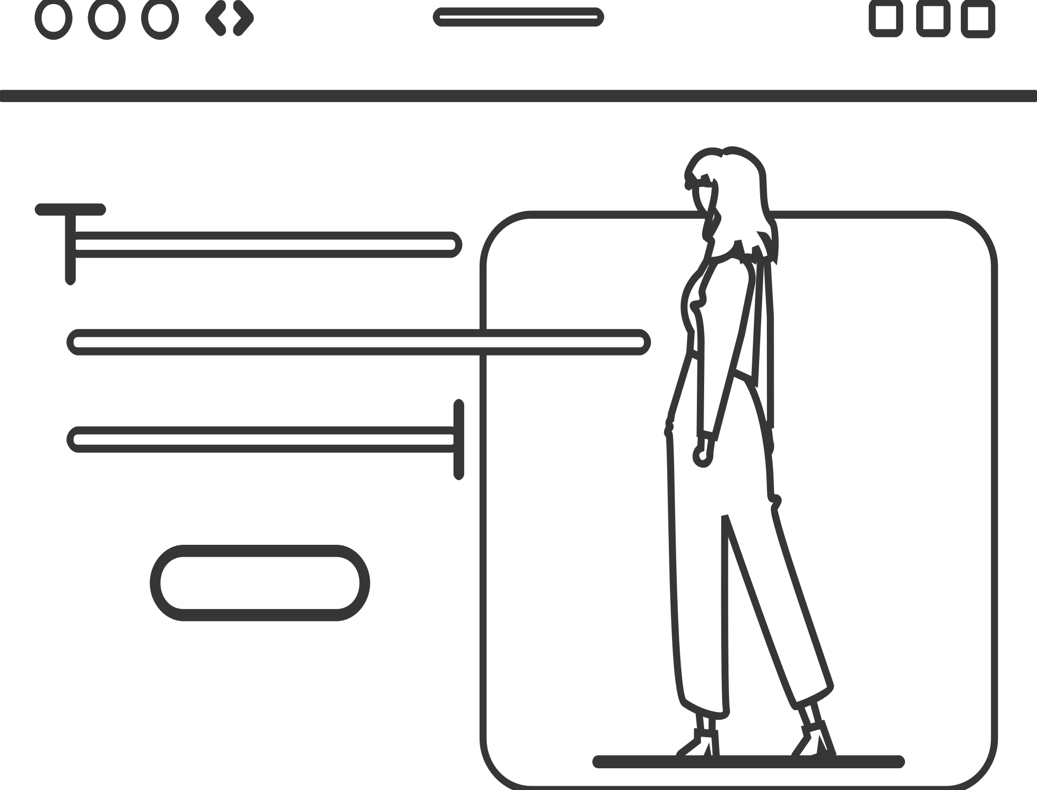
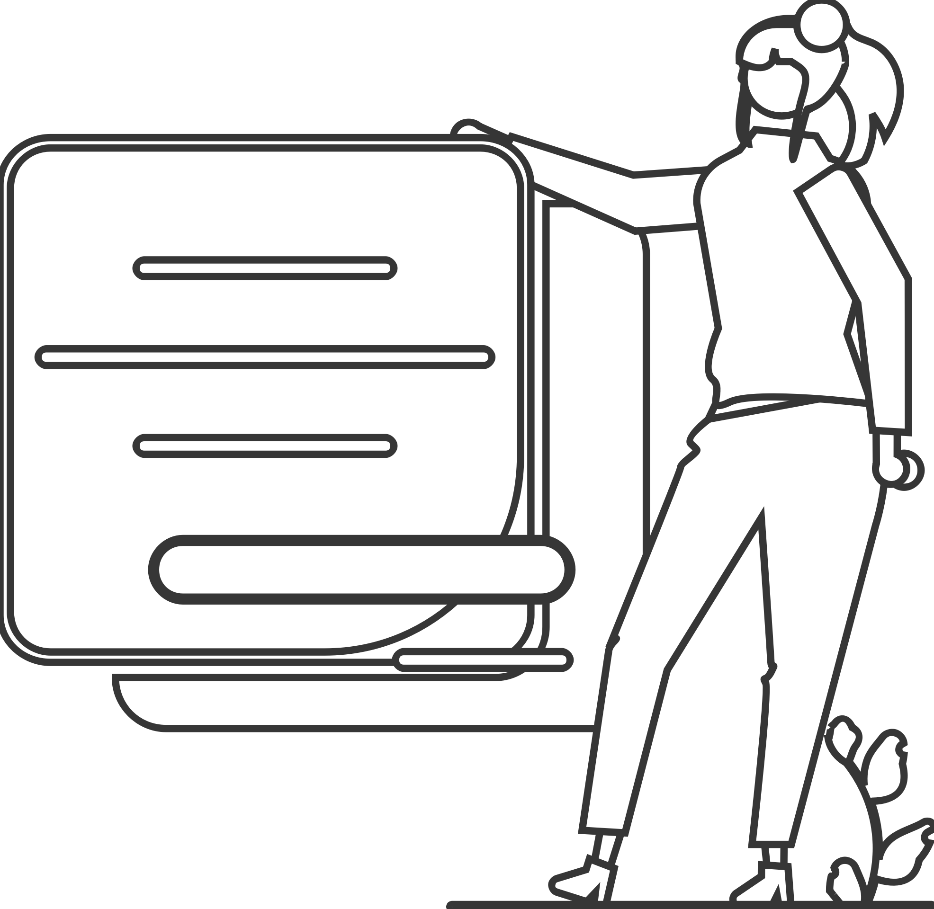
感谢聆听！

